Slide 1
空氣品質與癌症
之間的關聯
導師: 歐陽雯
學生: 陳楷勳、陳楷學

Slide 2
目錄
1.專題動機及目標
2.專題工具介紹
3.專題成果討論
4.結論

Slide 3
大綱
介紹 AQI
利用基礎統計、圖表進行分析
建立AQI預測模型
運用地圖資訊及罹癌人數繪製分布圖進行分析
分析污染物與罹癌人數之間關係

Slide 4
專題動機及目標
動機:
空氣品質與身體健康息息相關，AQI 為一指標可用來衡量空氣品質，但無法直接取得，須由原始污染數據透過一非線性公式計算得出，
目標 :
  透過分析原始空氣污染物數據並希望建立簡易預測模型來直接預測AQI指標
  找尋原始空氣物染物數據與肺癌人口之間的關聯性

Slide 5
AQI 算法介紹
台灣的空氣品質指標（AQI, Air Quality Index）主要考慮以下空氣污染成份：
臭氧（O3）
細懸浮微粒（PM2.5）
懸浮微粒(PM10)
二氧化硫（SO2）
二氧化氮（NO2）
一氧化碳（CO）

Slide 6
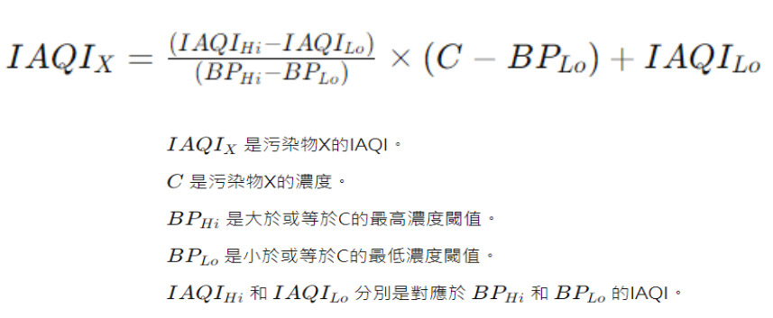
AQI 算法介紹
計算時每個污染物的濃度會計算出一個子指標，這個子指標可以用以下公式來計算：

Slide 7

AQI 算法介紹
最終AQI計算：最終的AQI是所有污染物子指標中的最大值：
max 非線性

Slide 8
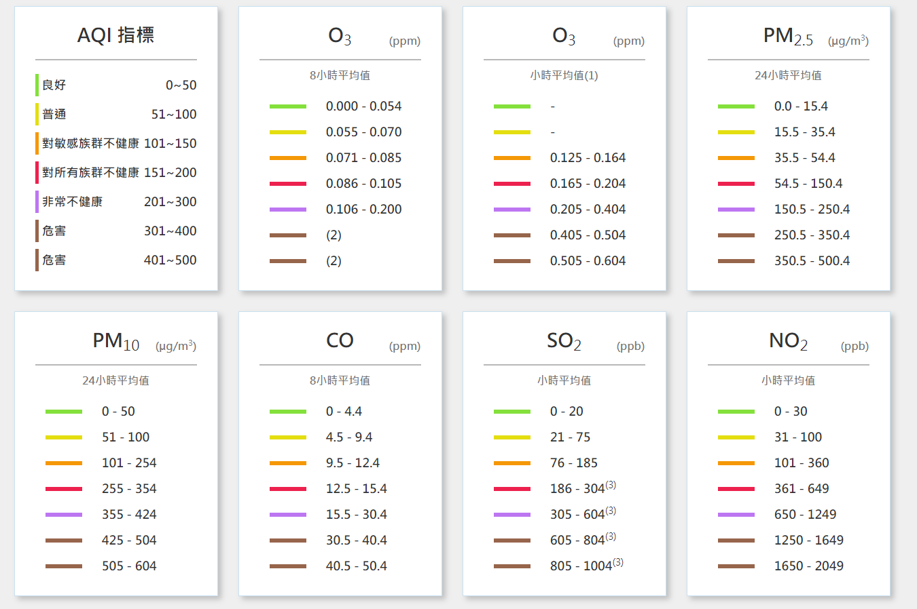
AQI 算法介紹例子
測汙染物濃度
轉成指標
取最大值當AQI
Notes:
AQ是查表產出的數值

Slide 9
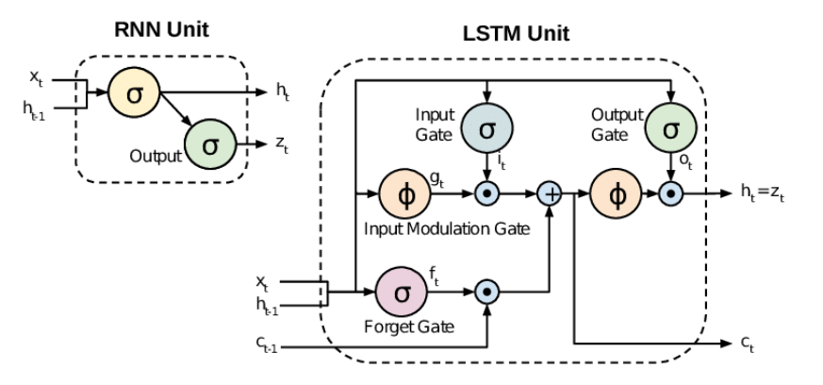
LSTM 介紹
全名為長短期記憶(Long short-term memory)，會使用記憶來更新訊息，並控制訊息流動，使模型能夠更優化捕捉長期依賴關係。
相較於簡易的 RNN，LSTM 透過多個可學習的 gate 較能夠觀察長距離的資訊而不會遺忘較早輸入的訊息
圖片來源：Ref.10

Slide 10
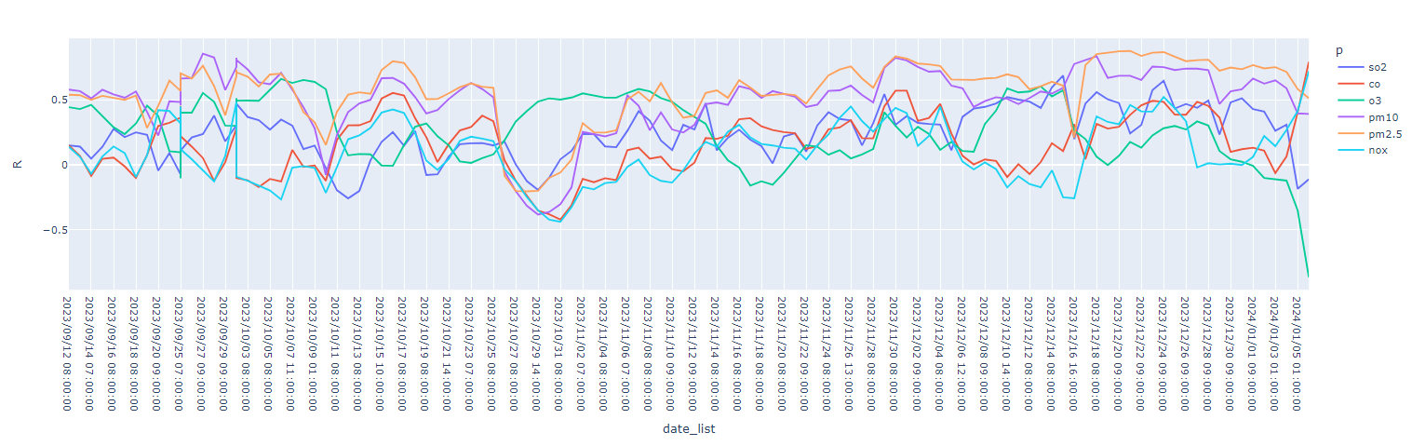
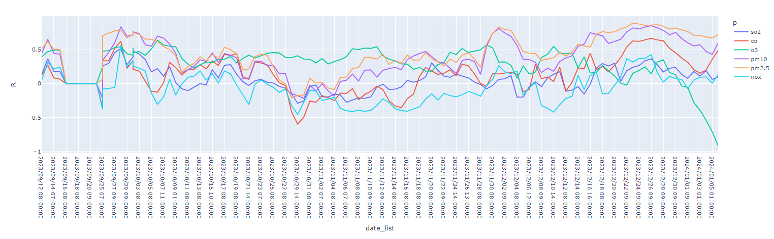
不同污染物與AQI之間的相關係數變化圖
左營
空氣品質較嚴重的區域
林園
1. 本圖將每日AQI與各種汙染物(SO2 CO O3 PM10 PM2.5)算相關係數，再以日期做折線圖
2. 由於單日會產出大量空氣數據，若未經整理不容易看出規律。
3. 可以觀察到特定時間pm2.5與AQI的關聯度最高 。
Notes:
我們依據長時間的 AQI 的平均值選出 空氣品質較嚴重的區域以及空氣品質較好的區域

Slide 11
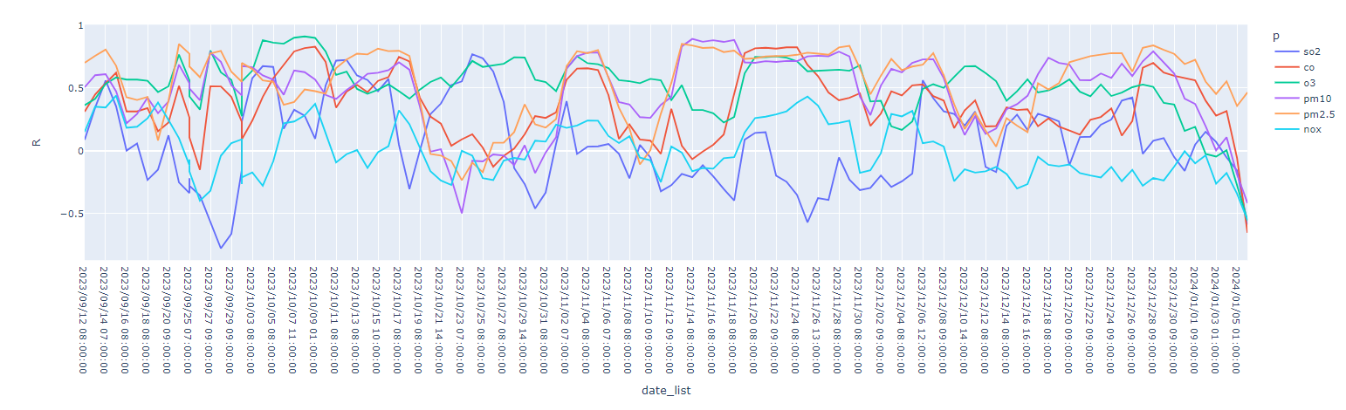
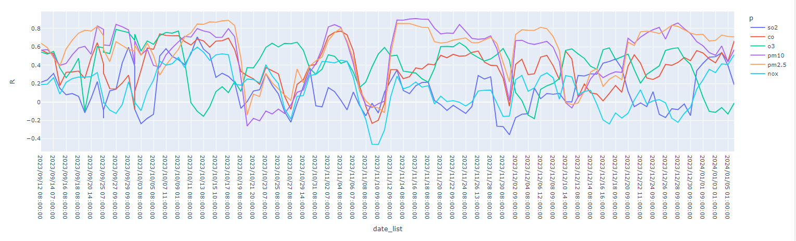
不同污染物與AQI之間的相關係數變化圖
空氣品質較不嚴重的區域
台東
花蓮
1. 因汙染物較低，一點波動就會讓相關係數變化劇烈，所以重要汙染物一直變換。

Slide 12
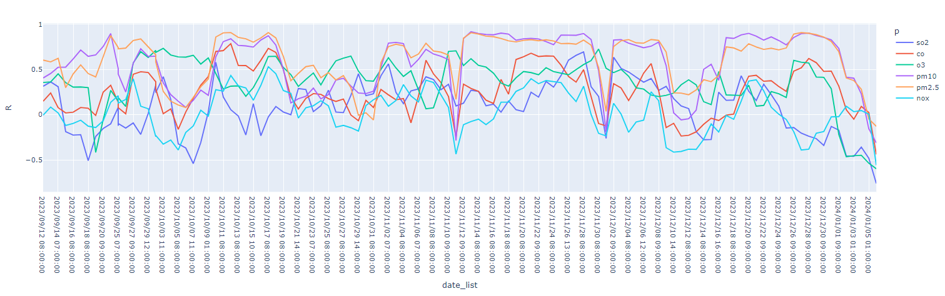
不同污染物與AQI之間的相關係數變化圖
特殊之情況
宜蘭

Slide 13
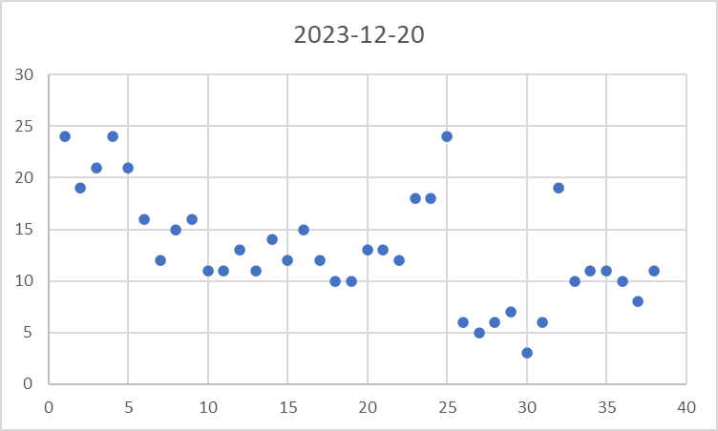
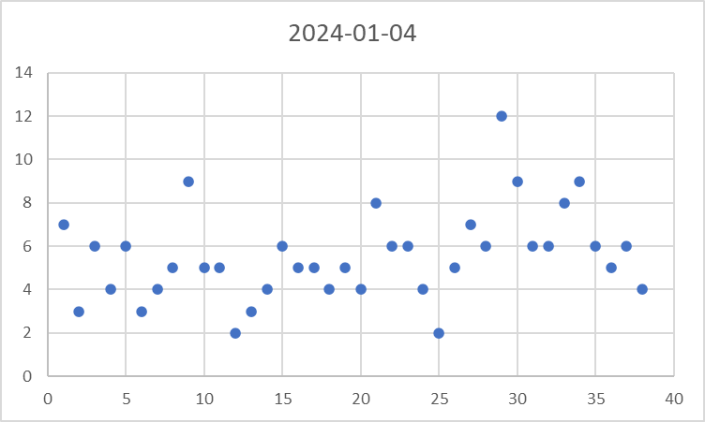
不同污染物與AQI之間的相關係數變化圖
特殊之情況
宜蘭
AQI大
AQI小
X軸:時間
Y軸:AQI

Slide 14
不同污染物與AQI之間的相關係數變化圖
特殊之情況
宜蘭
1. 正常情況都會有一種汙染物對AQI影響最大，右紅框處所有汙染物關係都下降，若是觀察原始數據發現此時各種汙染物數值變化與AQI變化為反方向。
AQI小
AQI大

Slide 15
統計資料分析-小結
1.對AQI值較高之區域，會有較長之時間區間，某汙染物(例如PM2.5)對該區影響甚鉅，因此長期相關係數較大。
2.對AQI值較小之區域，每種汙染物對於AQI都會有部分貢獻。
3.有可能發生每種汙染物對於AQI之關聯都不明顯，主因是汙染物濃度數據較小，但此狀況較少發生。
Notes:
問: AQI值較高之區域, AQI 走勢？
答: AQI 越來越大 / pm2.5 也越來越大

Slide 16
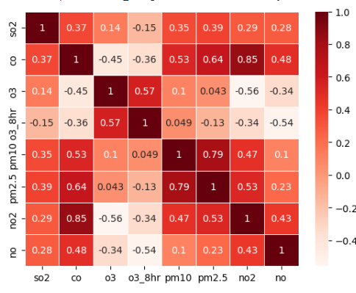
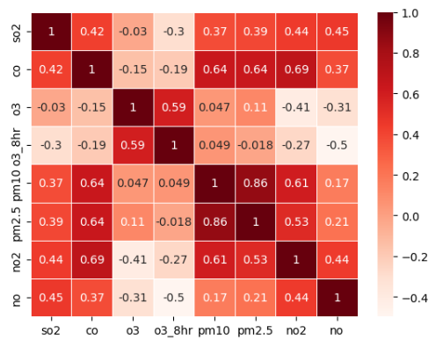
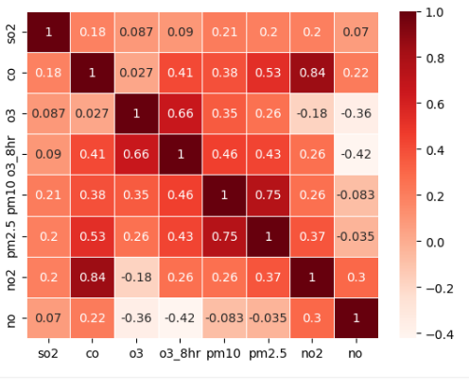
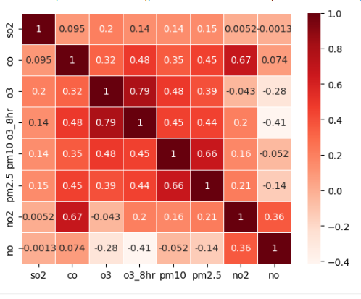
污染物之間的關聯性分析
左營
林園
台東
花蓮

Slide 17
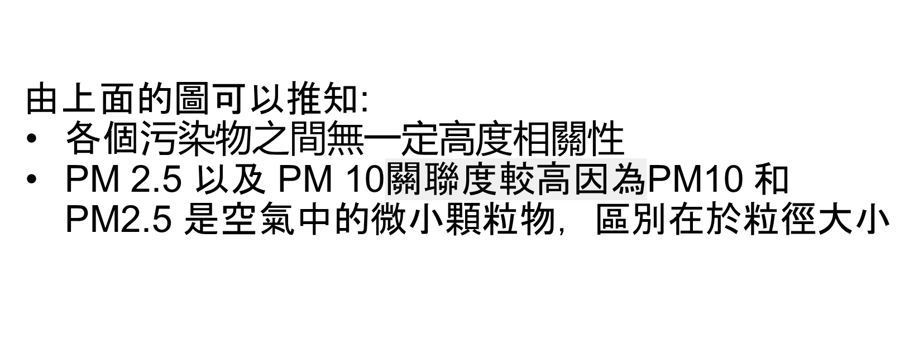
污染物之間的關聯性分析

Slide 18
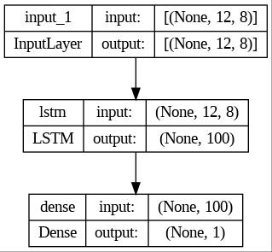
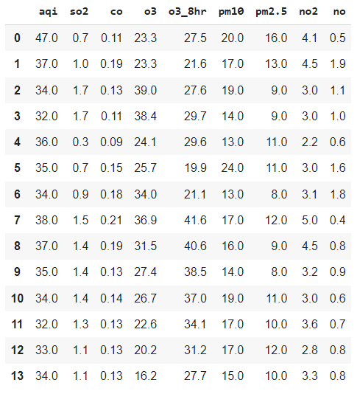


LSTM 預測模型建立及分析
模型結構
以紅框這 12 筆數據去預測第 13 筆 “33”這筆數據。
X軸:時間(年月日)
Y軸:aqi數值
Label:實際值、預測值
使用資料數: 1841筆
模型:LSTM
參數調整: epochs設100，batch_size設30
資料時間:2023/9/12到2024/1/6

Slide 19

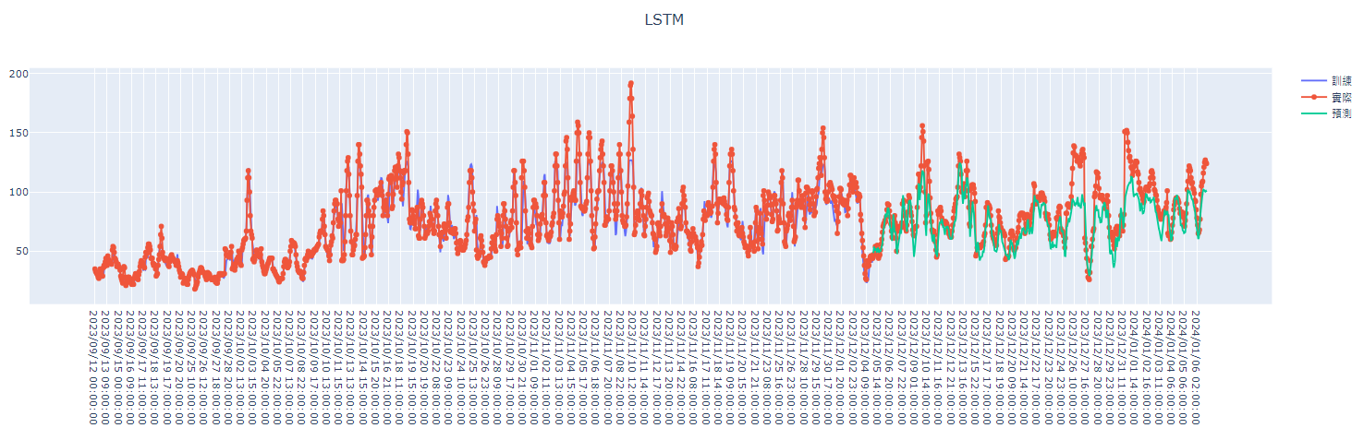
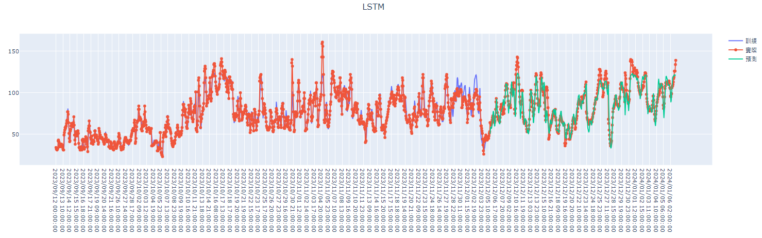


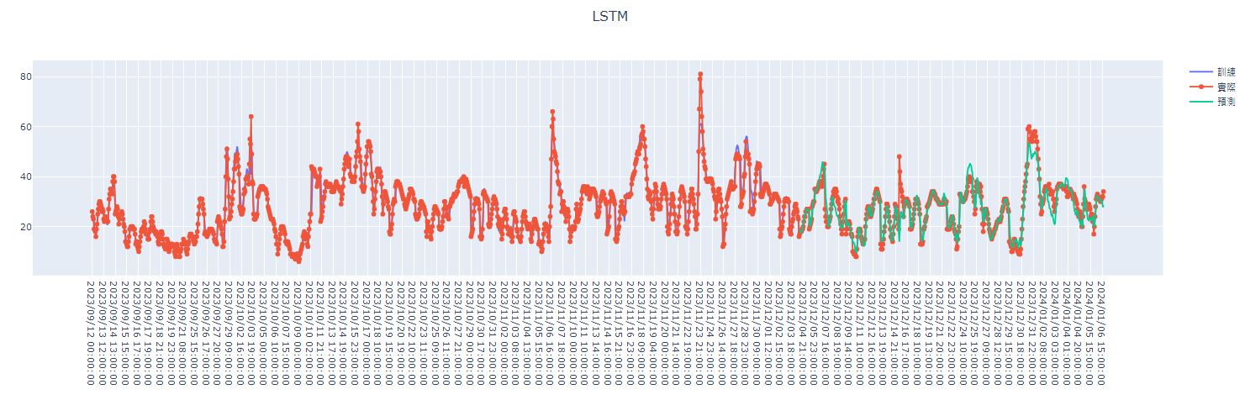
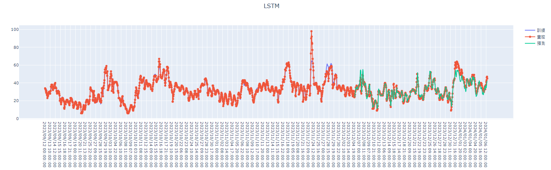
LSTM 預測模型建立及分析
林園
左營
關山
台東
紅色為實際值，綠色為預測值，
不論地點如何，皆能準確預測AQI走勢。

Slide 20
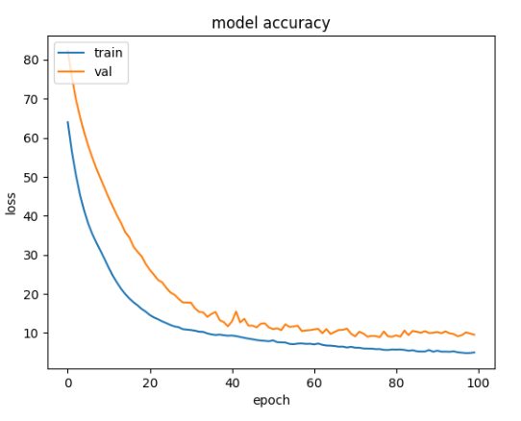
LSTM 預測模型建立及分析
模型不管訓練或驗證都有收斂，沒有明顯的 overfitting發生

Slide 21
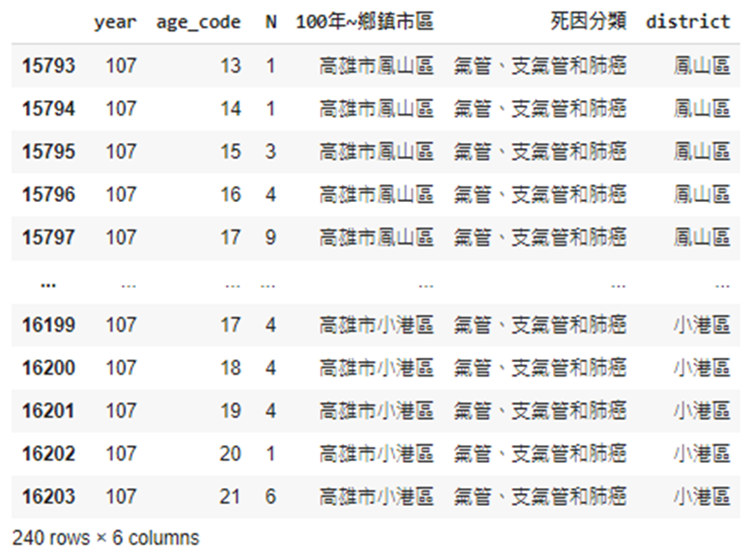
癌症與空氣品質關聯分析
預計以這份資料產出以下
1. 以107年為例，不同區域其罹癌人數分布
2. 以空間來觀察罹癌人口的分布
3.以時間為X軸，繪製罹癌人數變化
https://www.hpa.gov.tw/Pages/Detail.aspx?nodeid=4576&pid=16436

Slide 22
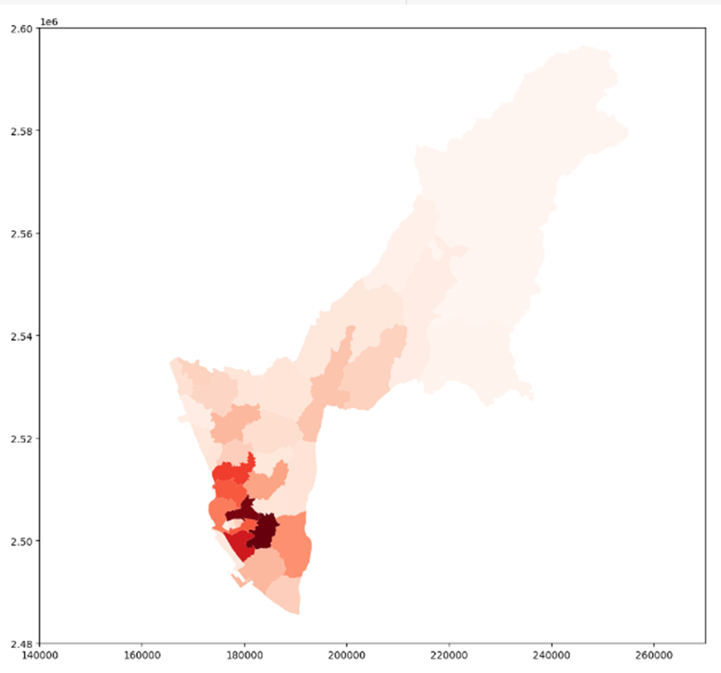
癌症與空氣品質關聯分析
分析這幾區其空氣各項汙染濃度皆比高雄其他高很多(左營、林園、仁武、大寮)
分析AQI得出高雄地區空氣品質最差，因此利用GeoPandas將罹癌人數與地區做對比，將各個地區死亡人數畫在地圖上，以顏色區分顏色越深表示人數越大，越淺表示人數較少。可觀察到空氣品質越嚴重罹患肺癌人數越高。

Slide 23
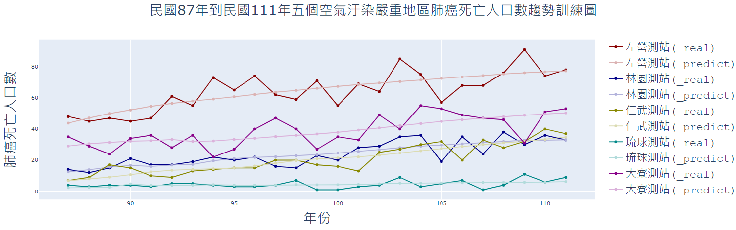
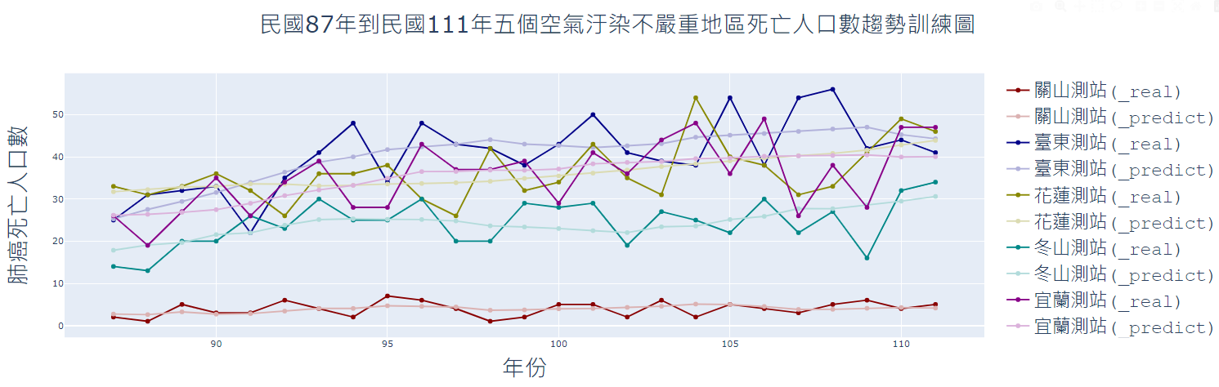
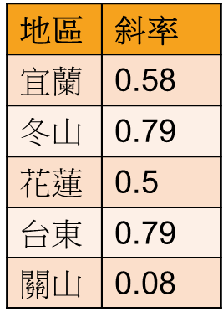
癌症與空氣品質關聯分析
地區 | 斜率
左營 | 1.25
林園 | 0.79
仁武 | 1.25
琉球 | 0.2
大寮 | 0.75
1. 回歸線是以人數與年份畫趨勢線。
2. 最嚴重與最不嚴重都有著隨著年份上升之趨勢，只是不嚴重區域，上升較緩慢。

Slide 24
癌症與空氣品質關聯分析
1. 回歸線是以人數與年份畫趨勢線。
2. 最嚴重與最不嚴重都有著隨著年份上升之趨勢，只是不嚴重區域，上升較緩慢。

Slide 25
結論
運用LSTM成功建立AQI預測模型，並應用在不同地區，皆能達到準確之結果。
整理政府提供之罹癌人數並專題其趨勢，能夠發現空氣品質嚴重之區域，其罹癌之增加率較高，若用地圖分布來看，可以發現罹癌人口高與空氣品質亦存在一定關連性
本專題使用大量視覺化圖表來呈現空氣品質與罹癌人口之統計成果，運用空氣品質之圖找尋最嚴重與最不嚴重的地區，檢視其罹癌人口。
本專題還有許多進步的空間，例如未來可以收集某區的空氣品質資料，結合當年度的罹癌人數，以機器學習方式搜尋哪一個因子影響人口死亡密度較為重要。未來將加入更多的數據讓本專題更加有用。

Slide 26
參考資料
https://www.yongxi-stat.com/pearson-correlation-analysis-r/
https://drfishstats.com/correlation/pearson-correlation-coefficient/
https://data.gov.tw/dataset/40448
https://github.com/Hsusir/CancerMap-in-Py/blob/master/cancer-death.ipynb
https://data.gov.tw/dataset/8154
https://zh.wikipedia.org/zh-tw/%E7%A9%BA%E6%B0%94%E8%B4%A8%E9%87%8F%E6%8C%87%E6%95%B0
https://ashutoshtripathi.com/2021/07/02/what-is-the-main-difference-between-rnn-and-lstm-nlp-rnn-vs-lstm/
8. https://www.hpa.gov.tw/Pages/Detail.aspx?nodeid=4576&pid=16436
9.

